Slide 1
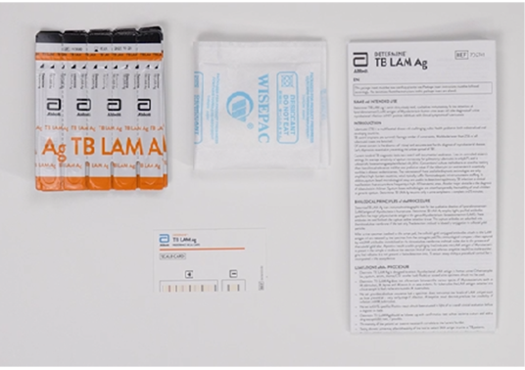
IMPLANTAÇÃO DO TESTE LF-LAM PARA DETECÇÃO DE TUBERCULOSE EM PESSOAS VIVENDO COM HIV/AIDS NO ESTADO DE PERNAMBUCO.
Julianna Ferreira Lima Apolinário¹ ,Vanessa Cristina de Fátima do Carmo Carneiro¹, Janaide Rodrigues de Araújo Faustino¹, Renan Carlos Freitas da Silva¹, Jose Lancart de Lima¹, Raissa Cristina Soares de Oliveira¹, Maria Clara Acioli Lins Lima¹, Adriana Maria Silva de Queiroz¹, Minelli Darc de Almeida Epíndola¹, Julia Albertina Gomes melo, Julia Nara Domingos da Silva, Rebeca Santos Silva,Caio César Lira Cavalcanti¹, Denise Rodrigues Lima dos Santos¹, Ivaneide Izidio de Moraes¹, Thamires do Nascimento Souza¹, Cintia Michele Gondim de Brito¹
¹Secretaria de Saúde de Pernambuco (SES-PE), Recife, Pernambuco. *Autor correspondente: vcarmo82@hotmail.com
OBJETIVO DA EXPERIÊNCIA
OBJETIVOS
Implantação do Teste de lateral Fluxo LF-LAM nos Centros de Testagem e Aconselhamento (CTA) e Serviços Atenção Especializada (SAE) de Pernambuco.
Descrever a Implantação do teste LF-LAM para detecção de Tuberculose (TB) em Pessoas Vivendo com HIV/AIDS (PVHA) nos CTA/SAE de Pernambuco.
DESCRIÇÃO DA EXPERIÊNCIA
RESULTADOS
Pernambuco recebeu em 2023 do Ministério da Saúde (MS) 25 kits de LF-LAM. A implantação iniciou no ano corrente, os Kits foram distribuídos em três hospitais de Recife e sete SAE’s de municípios da região metropolitana do Recife e do interior. Os CTA/SAE elencados para receber o insumo indicaram um profissional para cadastro no Sistema de Controle Logístico de Insumos Laboratoriais (SISLOGLAB), a fim de preencher mensalmente a rotina do sistema.
Atualmente 30 serviços de saúde inseriram teste o LF-LAM, 19 na região metropolitana do Recife e 11 no interior para diagnóstico da tuberculose.No período acima descrito já foram realizados em Pernambuco 2.780 testes, dos quais 760 tiveram resultado reagente, com destaque para o Hospital Correia Picanço, referência para tratamento de pessoas vivendo com HIV/AIDS.
APRENDIZADO E ANÁLISE CRÍTICA
CONCLUSÃO E/OU RECOMENDAÇÕES
O teste rápido LF-LAM detecta a presença do antígeno lipoarabinomanano na urina e constitui um importante método de auxílio ao diagnóstico de TB ativa em PVHA e o resultado é analisado em 25 minutos. O teste deve ser utilizado apenas em PVHA, e pode ser disponibilizado tanto nos serviços especializados quanto na atenção hospitalar. A utilização do teste nos CTA/SAE ampliou o acesso ao diagnóstico da doença no Estado proporcionando a detecção precoce e inicio oportuno do tratamento.
A utilização do LF-LAM em Pernambuco representou um avanço significativo na ampliação do diagnóstico precoce da TB em PVHA. A distribuição estratégica do insumo permitiu a implantação nos serviços de saúde no Estado. A inserção do LF-LAM nos CTA/SAE fortalece a rede de atenção à saúde, contribui para a redução da morbimortalidade por TB em PVHA reforçando o compromisso do Estado com o enfrentamento da coinfecção TB/HIV.
Referências
BRASIL.Ministério da Saúde. Secretaria de Vigilância em Saúde e Ambiente Departamento de HIV/AIDS, Tuberculose, Hepatites Virais e Infecções Sexualmente Transmissíveis. Coordenação-Geral de Vigilância da Tuberculose, Micoses Endêmicas e Micobactérias não Tuberculosas. NOTA INFORMATIVA Nº 6/2023-CGTM/.DVIAHV/SVSA/MS. Recomendações para uso do teste rápido LF-LAM para diagnóstico de tuberculose em pessoas vivendo com HIV/aids. Brasília, DF: Ministério da Saúde, 2023.Disponível em: https://www.gov.br/aids/pt-br/central-de-conteudo/notas-informativas/2023/nota-informativa-no-6-2023-cgtm-dviahv-svsa-ms. Acesso em: 06 de Outubro de 2025.

